Slide 1
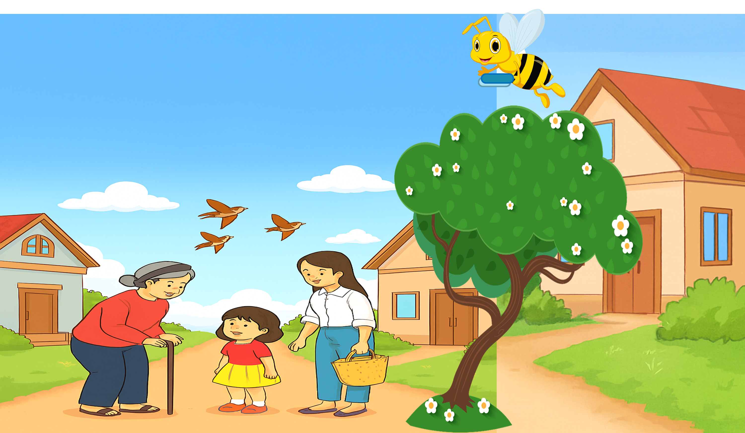



Tiếng Việt

Slide 2


Slide 3
3.Tìm ở cuối các dòng thơ những tiếng cùng vần với nhau:
trước – bước
xa - nhà
ngày - tay
nào - bao

Slide 4
Tiếng Việt
Tiết 2

Slide 5




Trả lời câu hỏi:
1.Lời chào được so sánh với những gì?
Ngôi nhà
Bông hoa
Cơn gió
Bàn tay

Slide 6
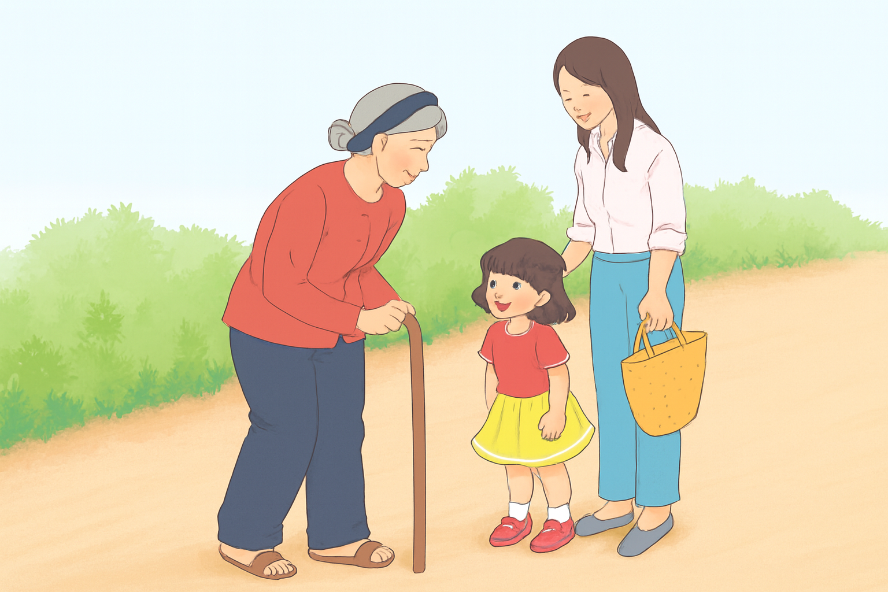
Trả lời câu hỏi:
2.Em học được điều gì từ bài thơ này?
Lời chào rất quan trọng. Em cần lễ phép nói chào hỏi khi gặp mọi người.

Slide 7
Trả lời câu hỏi:
3.Học thuộc lòng hai khổ thơ đầu?
Đi đến nơi nào
Lời chào đi trước
Lời chào dẫn bước
Chẳng sợ lạc nhà.
Lời chào kết bạn
Con đường bớt xa
Lời chào là hoa
Nở từ lòng tốt

Slide 8
Trả lời câu hỏi:
3.Học thuộc lòng hai khổ thơ đầu?
Đi đến nơi nào
Lời chào đi trước
Lời chào dẫn bước
Chẳng sợ lạc nhà.
Lời chào kết bạn
Con đường bớt xa
Lời chào là hoa
Nở từ lòng tốt

Slide 9


